Slide 1





neovim
Code

Slide 2


What is neovim?
Neovim — это консольный редактор кода с открытым исходным кодом, который является улучшенной версией классического редактора Vim. Он предоставляет пользователю мощный и гибкий инструмент для редактирования кода, который может быть настроен под любые нужды разработчика, обеспечивая простоту использования и высокую производительность.

Slide 3

Advantage
У Neovim есть много преимуществ:
Модульность и расширяемость
Совместимость с Vim
Поддержка асинхронных операций
Встроенная поддержка LSP
Интерфейс
Встроенные средства для работы с плагинами
Многозадачность

Slide 4


Why
Neovim?
NeoVim предоставляет намного больший функционал чем его собратья: VScode, JetBrains и т.д. Он позволяет настроить его полностью с нуля и поставить такие плагины которые ты хочешь. Изначально там даже нету нумерации строк, но все можно настроить встроенными методами.

Slide 5

Adaptation
В Neovim очень сложно адаптироваться. Изначально там можно только просматривать код, а чтобы его редактировать надо нажать I. Пользоваться там можно только клавиатурой. Если там полностью адаптироваться, то написания кода в разы ускориться.

Slide 6
User growth

Slide 7
How to read Binary
Binary Code Example: 101001100
 | 2^8 | 2^7 | 2^6 | 2^5 | 2^4 | 2^3 | 2^2 | 2^1 | 2^0
 | 256 | 128 | 64 | 32 | 16 | 8 | 4 | 2 | 0
Is this on or off? | 1=on | 0=off | 1=on | 0=off | 0=off | 1=on | 1=on | 0=off | 0=off
Total: | 256 | 0 | 64 | 0 | 0 | 8 | 4 | 0 | 0
Add it up | 256 + 0 + 64 + 0 + 0 + 8 + 4 + 0 + 0 | 256 + 0 + 64 + 0 + 0 + 8 + 4 + 0 + 0 | 256 + 0 + 64 + 0 + 0 + 8 + 4 + 0 + 0 | 256 + 0 + 64 + 0 + 0 + 8 + 4 + 0 + 0 | 256 + 0 + 64 + 0 + 0 + 8 + 4 + 0 + 0 | 256 + 0 + 64 + 0 + 0 + 8 + 4 + 0 + 0 | 256 + 0 + 64 + 0 + 0 + 8 + 4 + 0 + 0 | 256 + 0 + 64 + 0 + 0 + 8 + 4 + 0 + 0 | 256 + 0 + 64 + 0 + 0 + 8 + 4 + 0 + 0
Computer reads it as: | 332 | 332 | 332 | 332 | 332 | 332 | 332 | 332 | 332

Slide 8
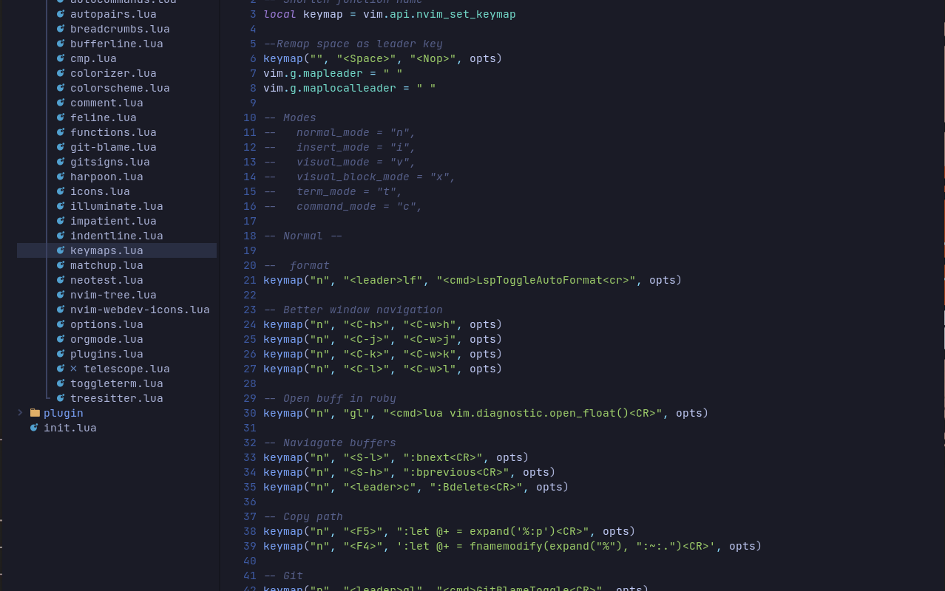
Paragraphs
1. What is neovim?
2. Wy neovim?
3. Adaptation
1. What is neovim?
1. What is neovim?
1. What is neovim?
1. What is neovim?

Slide 9


Think of the numbers like a light switch
1
0
1 is on
0 is off

Slide 10
Another Way to convert
Divide your number by 2 and write the remainder until you get zero as the answer. Write the remainders starting from the last one first.
296 divided by 2 = 148 remainder 0
148 divided by 2 = 74 remainder 0
74 divided by 2 = 37 remainder 0
37 divided by 2 = 18 remainder 1
18 divided by 2 = 9 remainder 0
9 divided by 2 = 4 remainder 1
4 divided by 2 = 2 remainder 0
2 divided by 2 = 1 remainder 0
1 divided by 2 = 0 remainder 1
Example number: 296
Remainders written backwards:
100101000

Slide 11



Binary Facts
Binary code is the basis for all computer languages.
Ancient Egyptians discovered binary code.
If the last digit of a binary number is 1, it will be odd. If it is 0, it will be even.
A byte is a collection of 8 binary digits.
Odd
Even

